Slide 1
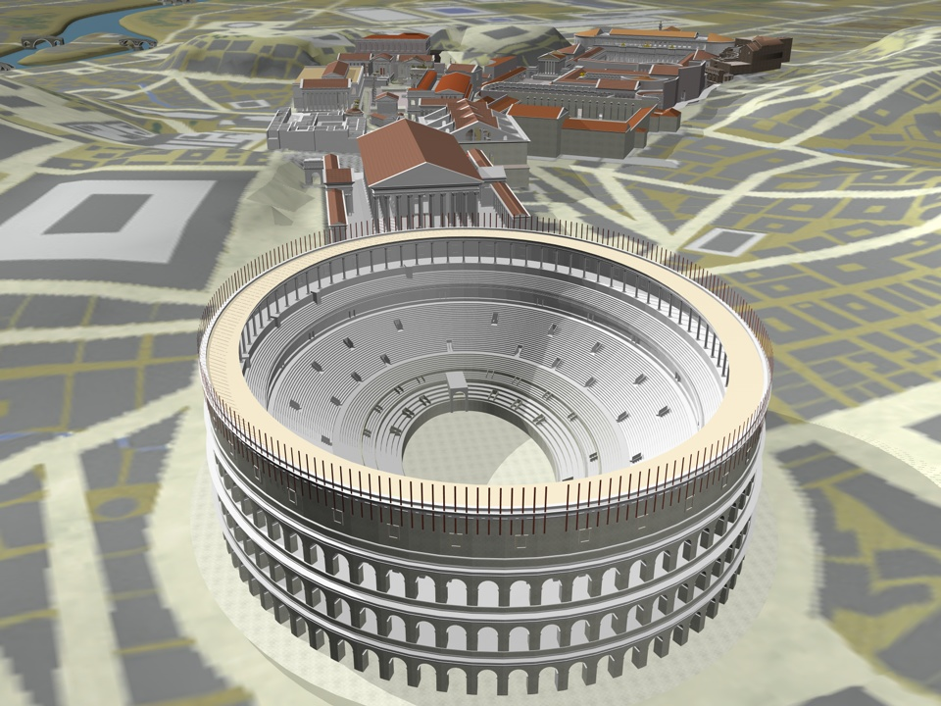
СТАРИОТ РИМ Основање на Римската држава

Slide 2
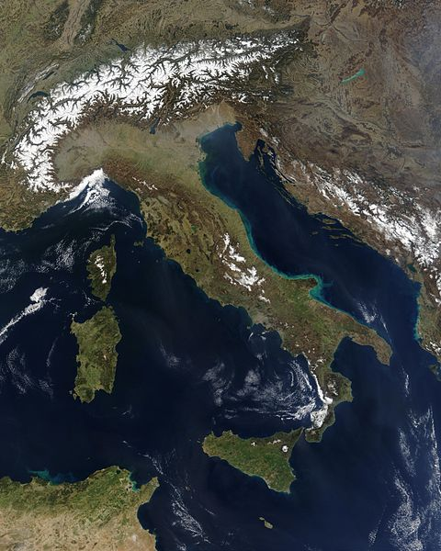
Основање на Римската држава
Територија и население : Римската држава била
создадена на Апенинскиот Полуостров , кој опкружен од
три страни со мориња, слабо разгранет брег, блага клима и
мошне плодназемја.Северниот дел е рамничарски и погоден
за земјоделие. Средниот и јужниот се планини кои се
погодни за развој на сточарството.

Slide 3
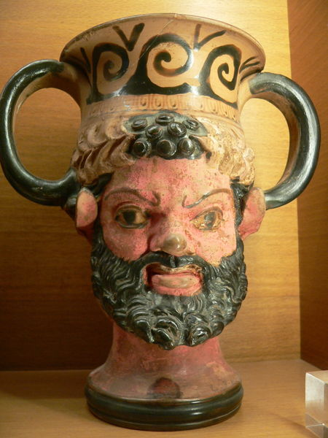
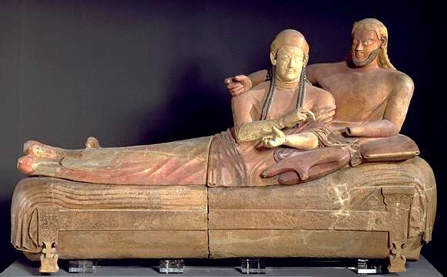
Во страриот век на Апенинскиот
Полуостров живееле многу племиња.
Најпознати биле: Галите,Италите,Латините,
Умбрите,Самнитите и др.

Slide 4
ОСНОВАЊЕ НА РИМ
СПОРЕД ПЛЕМИЊАТА
СПОРЕД
БЛИЗНАЦИ

Slide 5
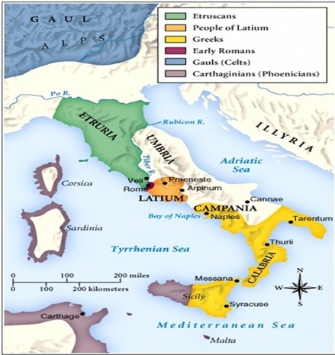
СПОРЕД ПЛЕМИЊА --- ЕТРУРЦИ И ЛАТИНИ

Slide 6
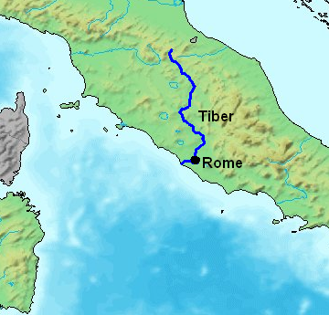
СПОРЕД ПЛЕМИЊА --- ЕТРУРЦИ И ЛАТИНИ
ЕТРУРЦИ
ЛАТИНИ

Slide 7
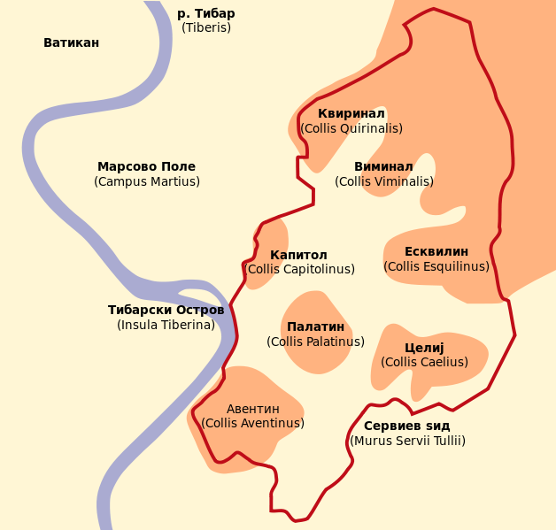
ЛАТИНИТЕ ГО ФОРМИРААТ ГРАДОТ РИМ

Slide 8
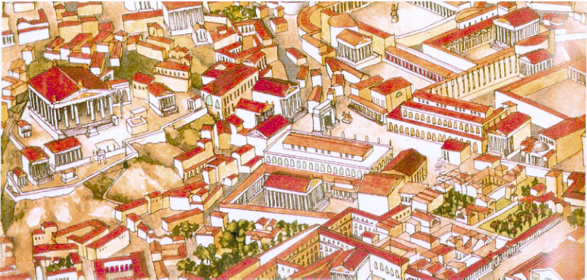
ЕТРУРЦИТЕ ВО 6 ВЕК П.Н.Е ГО ОСВОИЛЕ ГРАДОТ РИМ

Slide 9
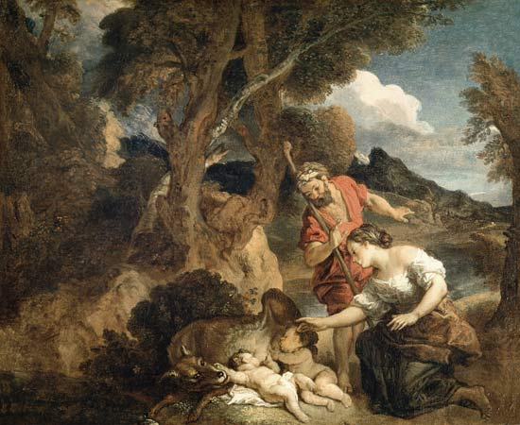
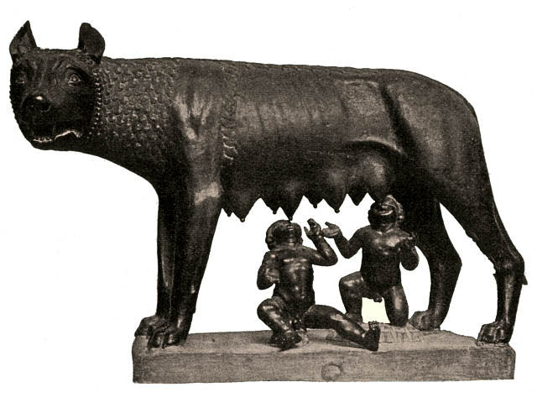
ЛЕГЕНДАТА ЗА БРАЌАТА БЛИЗНАЦИ РОМУЛ И РЕМ

Slide 10
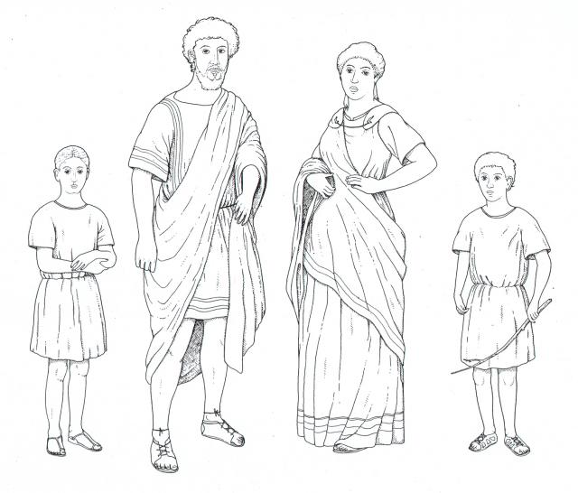
ОПШТЕСТВЕНО УРЕДУВАЊЕ
ВО НАЈСТАРО ВРЕМЕ ВО РИМ ИМАЛО РОДОВСКО УРЕДУВАЊЕ
РОДОВИТЕ СЕ РАСПАДНАЛЕ НА ПОВЕЌЕ ФАМИЛИИ НА ЧЕЛО СО ТАТКО (ПАТЕР)

Slide 11
ПОДЕЛБА НА НАСЕЛЕНИЕТО
СЛОБОДНИ
НЕСЛОБОДНИ РОБОВИ

Slide 12
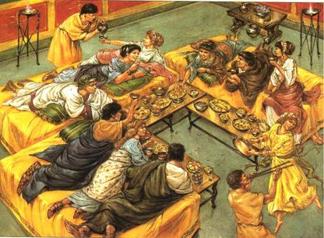
СЛОБОДНО НАСЕЛЕНИЕ
ПАТРИЦИИ – БОГАТИ И ГИ ИМАЛЕ СИТЕ ПРАВА

Slide 13
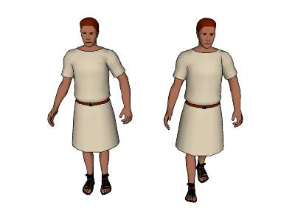
ПЛЕБЕЈЦИ – ЗАНАЕТЧИИ, ЗЕМЈОДЕЛЦИ,ТРГОВЦИ
НЕМАЛЕ ПРАВА, ПЛАЌАЛЕ ДАНОЦИ, СЛУЖЕЛЕ ВО ВОЈСКА

Slide 14
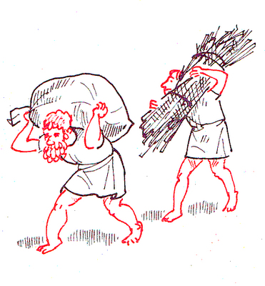
РОБОВИ – НЕМААТ НИКАКВИ ПРАВА

Slide 15
ДРЖАВНО УРЕДУВАЊЕ
КРАЛ
СЕНАТ
НАРОДНО СОБРАНИЕ

Slide 16
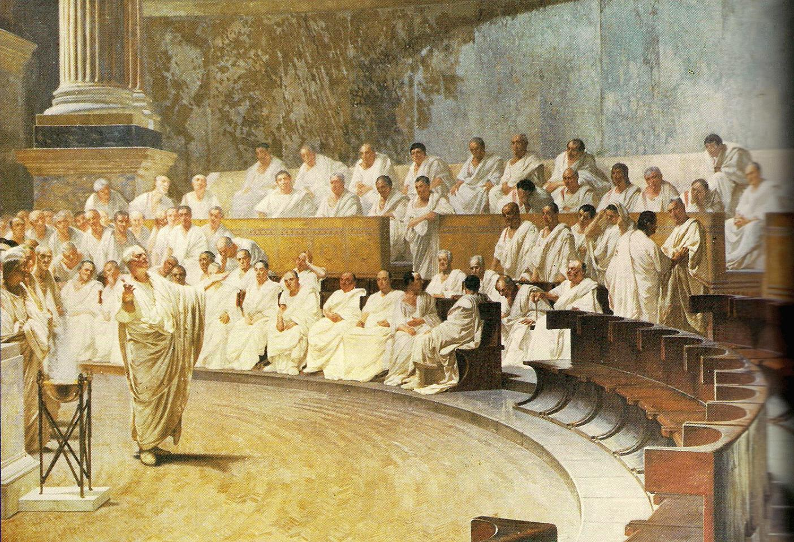
СЕНАТ

